Slide 1
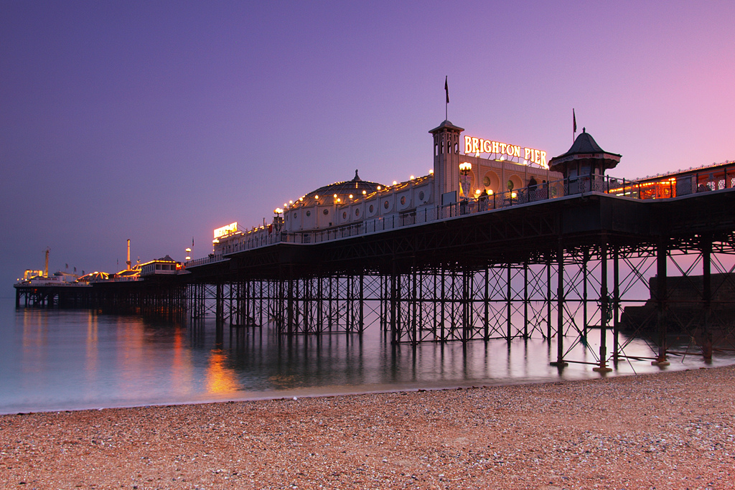
BRIGHTON
Author: Michalina Kujawiak
Suppervised by: Małgorzata Stasińska
Primary School numer 6 in Zgierz with Bilingual and Sports Classes

Slide 2
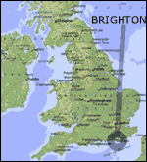
BRIGHTON ON THE MAP OF GREAT BRITAIN MIEJSCE NA MAPIE

Slide 3
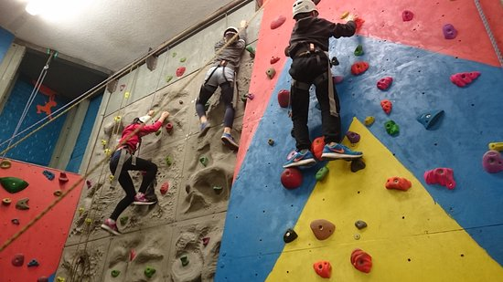
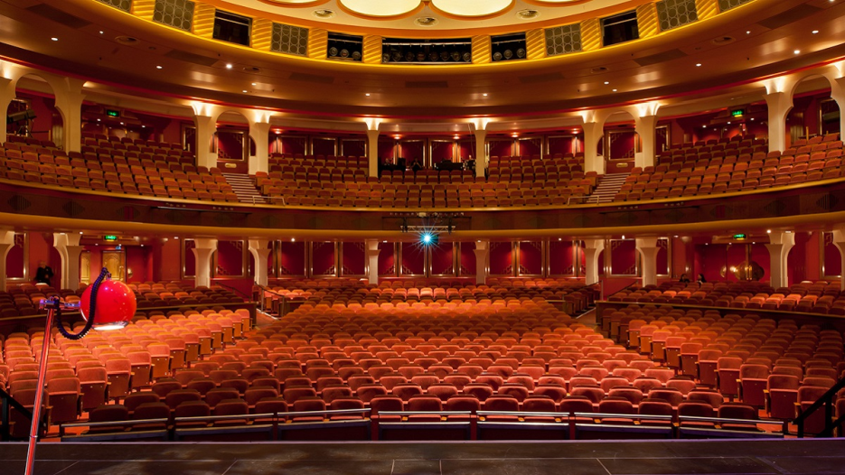
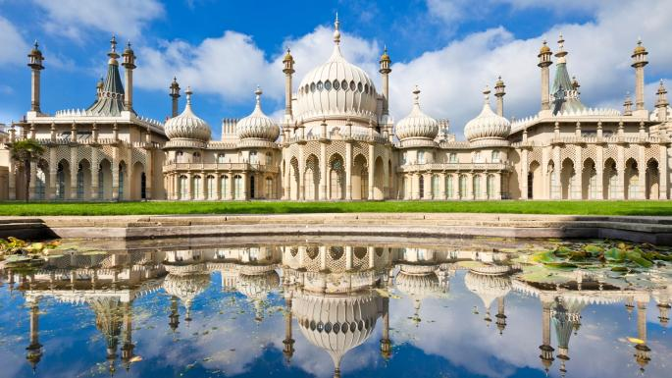
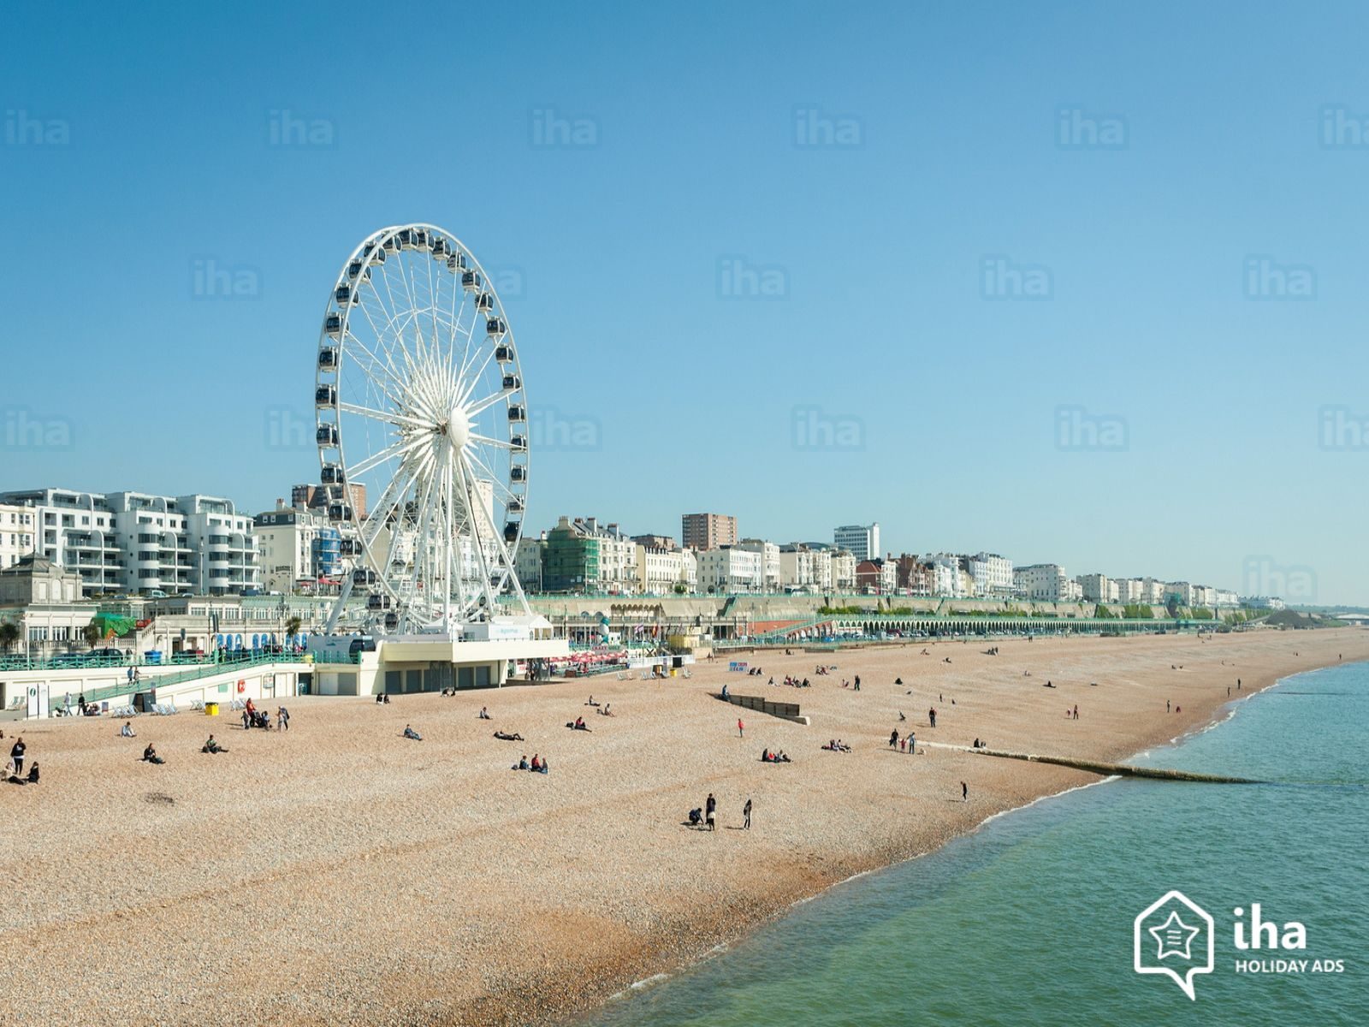
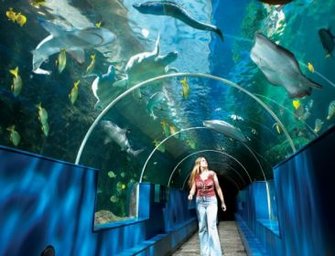
ATTRACTIONS

Slide 4
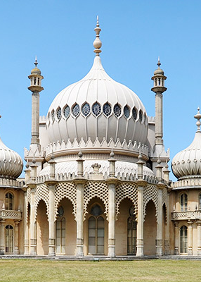
ROYAL PAVILION PAWILON KRÓLEWSKI

Slide 5
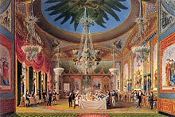
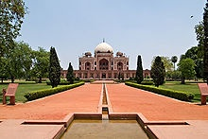
POLISH
ENGLISH
To była rezydencja królewska w Brighton, obecnie przekształcona w muzeum. Budynek ma formę pałacu, stanowiącego próbę połączenia neogotyku z architekturą charakterystyczną dla państwa Wielkich Mogołów.
It was a Royal residence in Brighton, now transformed into a museum. The building has the form of a palace, an attempt to combine Neo-Gothic with architecture characteristic of the Great Mughals.

Slide 6
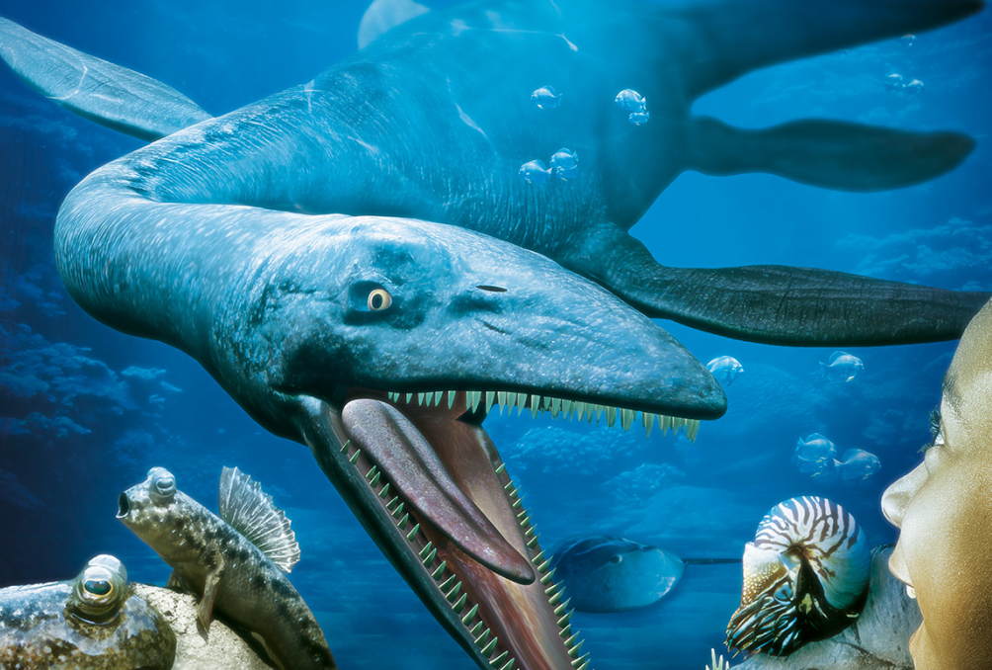
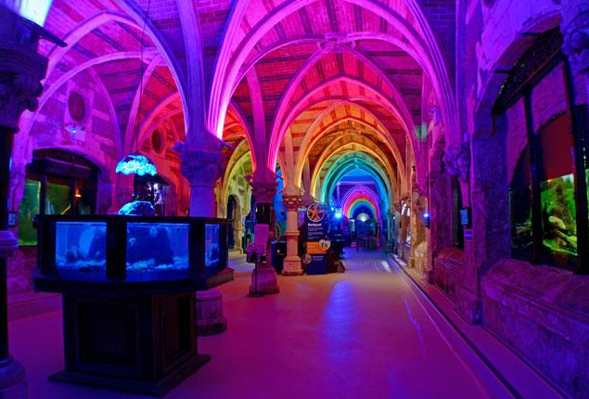
SEA LIFE AKWARIUM SEA LIFE

Slide 7
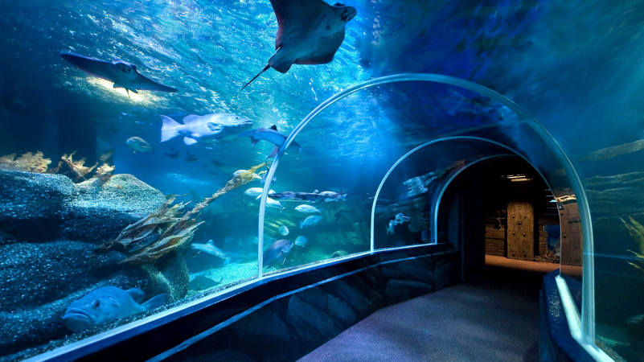
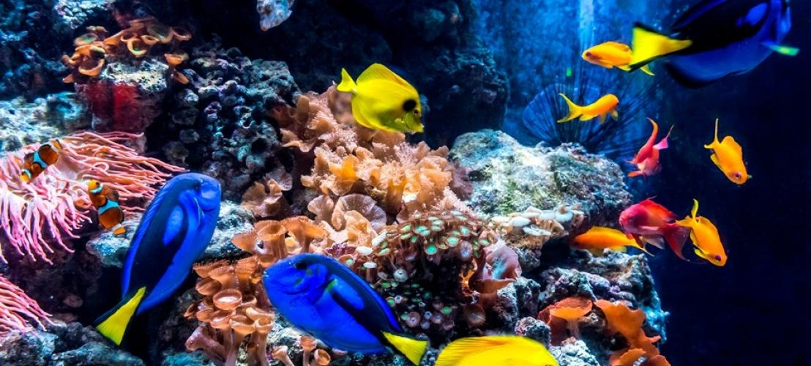
POLISH
ENGLISH
Sea Life w Brighton to ogromne akwarium, w którym znajdują się różnorodne rośliny oraz zwierzęta wodne takie jak: żaby, wieloryby czy ośmiornice. Ludzie przychodzą tam oglądać z bliska zwierzęta wodne i zrobić zdjęcia.
Sea Life in Brighton is a huge aquarium, in which there are various plants and aquatic animals such as frogs, whales and octopuses. People go there to watch water animals in close up and take pictures.

Slide 8
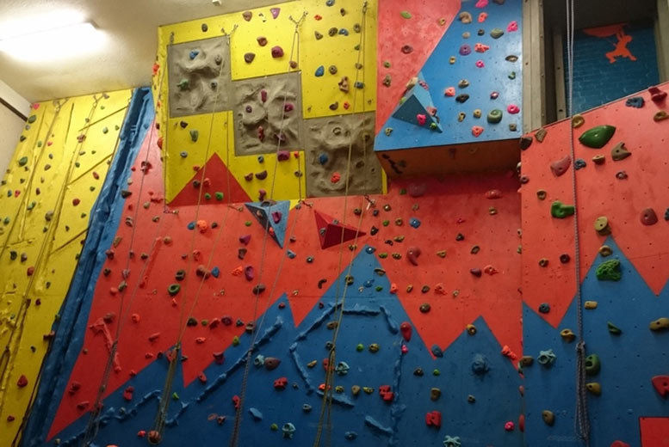
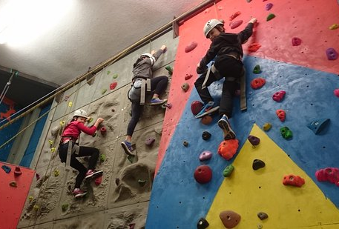
EXTREME VENTURES

Slide 9
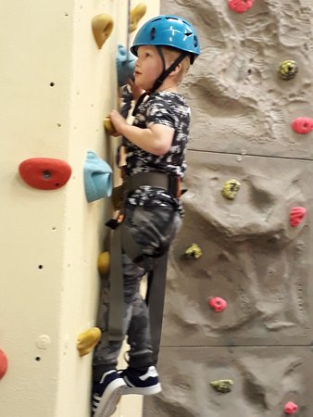
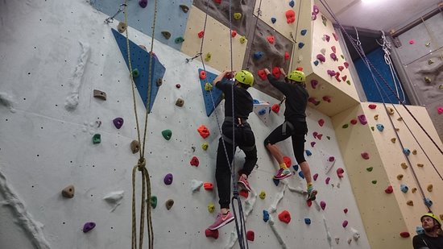
POLISH
ENGLISH
Extreme Ventures posiada wewnętrzną ścianę wspinaczkową. Można tam organizować przyjęcia urodzinowe, imprezy firmowe, zabawy rodzinne i wiele innych.
Extreme Ventures has an indoor climbing wall. You can organize birthday parties, company parties, family games and many more.

Slide 10
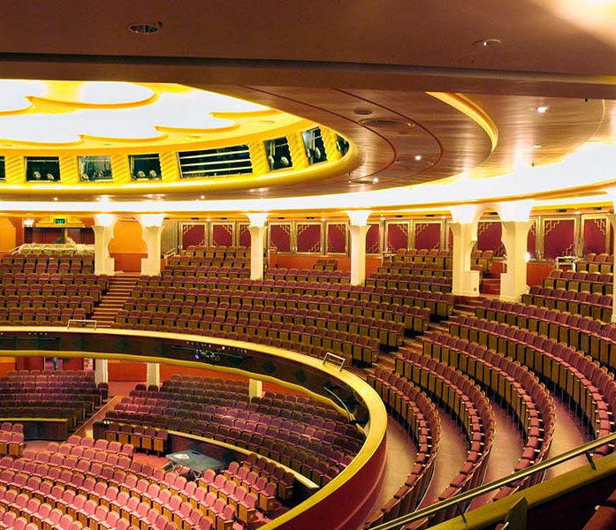
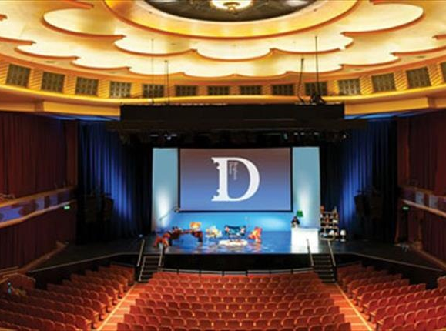
BRIGHTON DOME

Slide 11
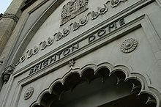
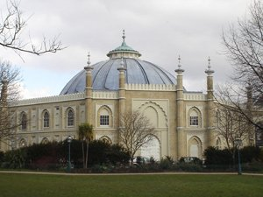
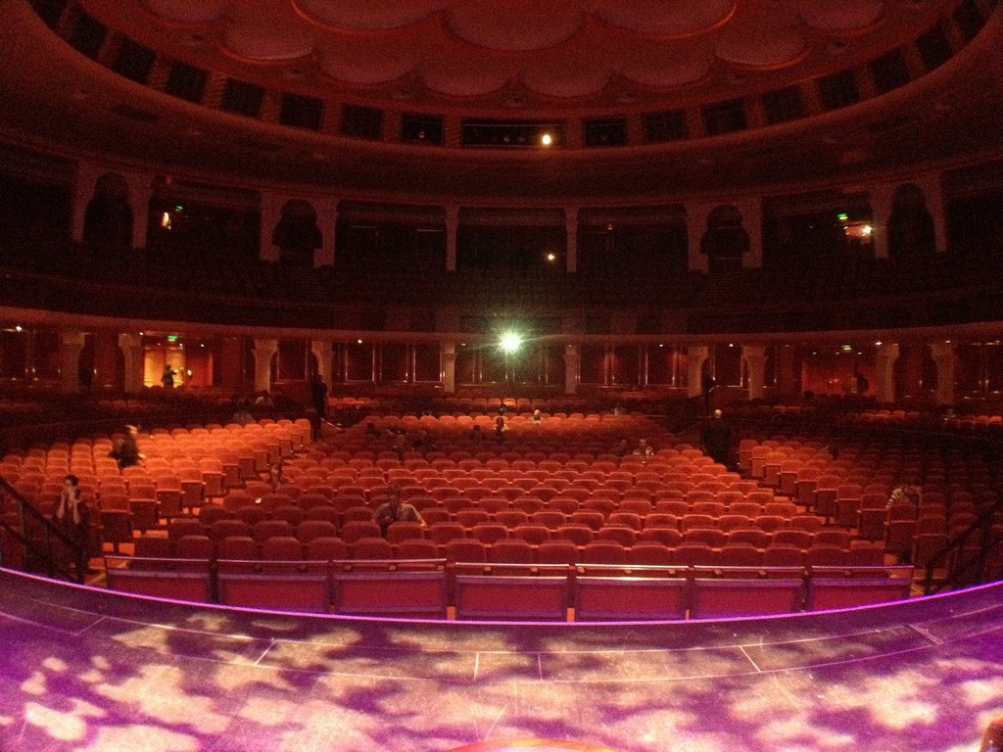
POLISH
ENGLISH
Brighton Dome to dawna siedziba Targów Kukurydzy (w XIX wieku sprzedawano tam zboża i kukurydzę).
Obecnie jest to miejsce sztuki, które obejmuje salę koncertową i Studio Teatralne.
Brighton Dome is an old Corn Market, a popular place in the 19th century for selling and buying wheat and corn.
Nowadays is a place of art that includes a concert hall, maize exchange and a theater studio.

Slide 12
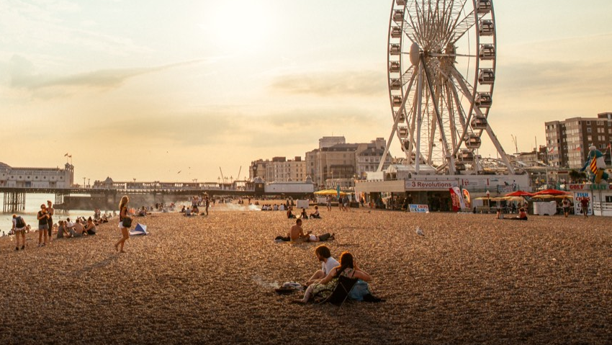
THE END

